Slide 1
Capacitación Git
Módulo 2
Repositorios
por Gonzalo Barro Gil, fuente https://git-scm.com/book/es/v2
https://github.com/GonzaloBarroGil/git-course

Slide 2
Crear repositorio
Los repositorios se inicializan en la carpeta que va a contener (o ya contiene) los archivos y carpetas que Git va a gestionar
  cd /home/user/repos
  cd repositorio
  git init
Un repositorio puede clonarse desde otro existente en una carpeta raíz ya que la carpeta contenedora será creada por Git
  cd /home/user2/projects
  git clone /home/user/repos/repositorio
  cd /home/user2/projects/repositorio

Slide 3
Trabajar con archivos
Un repositorio puede ser inicializado vacio o con archivos y carpetas existentes
A partir de ese momento se pueden realizar las siguientes operaciones:
  Crear, modificar o eliminar archivos y subcarpetas
  Seleccionar uno, algunos o todos los elementos para ser confirmados
  Confirmarlos como versión

Slide 4
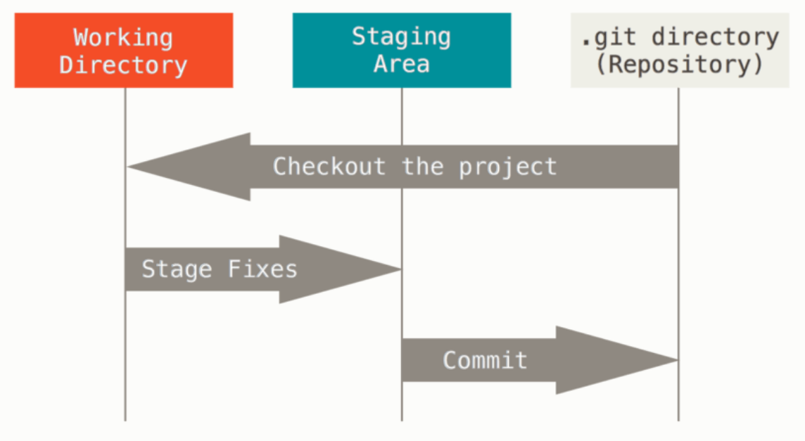
Áreas

Slide 5
Áreas
Directorio Git: repositorio/.git
  Carpeta oculta donde entre otras cosas, se guardarán las copias de las versiones confirmadas
Directorio de trabajo: repositorio
  Carpeta contenedora donde el sistema de archivos expondrá los archivos con los que trabajaremos
Área de preparación:
  Archivo dónde se registran los elementos a ser incluidos en la próxima confirmación

Slide 6
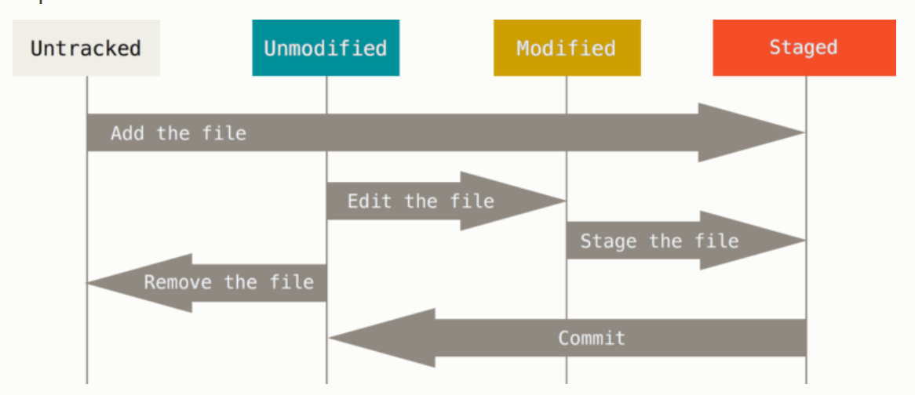
Estados

Slide 7
Estados
Sin seguimiento de cambios: Archivos nuevos o eliminados.
  No rastreados (Untracked): Cambios sobre archivos nuevos o eliminaciones de archivos exitentes desde la última confirmación o creación del repo.
    Agregar (git add): Pasan a ser preparados
Con seguimiento de cambios: Archivos existentes desde la última confirmación.
  Preparados (Staged): Cambios (creación, edición o eliminación) que fueron incluidos para la próxima confirmación.
    Confirmar (git commit): Pasan a ser no modificados
  No modificados (Unmodified): Estado de archivos sobre los que no hubo cambios desde la última confirmación.
    Modificar: Pasan a ser modificados
    Eliminar: Pasan a ser sin trackear (git rm --cached), o preparados (git rm)
  Modificados: Cambios (sólo edición) efectuados después de la última confirmación.
    Agregar (git add): Pasan a ser preparados

Slide 8
Verificar estados
Estos estados se pueden verificar con
  git status
Como primera medida nos informará en qué branch estamos. Por ejemplo:
  On branch master
  ...
Seguidamente nos agrupará por estado todos los cambios:
  No rastreados:
    Untracked files:
    ...
  Preparados:
    Changes to be committed:
    ...
  Modificados:
    Changes not staged for commit:
    ...
  No modificados:
    nothing to commit, working directory clean

Slide 9
Estado inicial
Todos los archivos (si el repositorio no está vacío) son no modificados:
  > git status
  On branch master
  nothing to commit, working directory clean

Slide 10
Crear archivos
Al crear un archivo que no existía previamente en el repositorio, pasa a ser no rastreado:
  > git status
  On branch master
  Untracked files:
    (use "git add <file>..." to include in what will be committed)
    nuevoarchivo.jpg
  nothing added to commit but untracked files present (use "git add" to track)
Si se elimina el archivo desde el file system el directorio de trabajo volverá a estar limpio y se volverá al estado anterior (no modificado)
Si se edita el archivo el estado no cambia ya que sigue siendo no rastreado.

Slide 11
Agregar archivos
Al agregar un archivo no rastreado al área de preparación (stage o index), pasa a ser preparado:
  > git add nuevoarchivo.jpg
  > git status
  On branch master
  Changes to be committed:
    (use "git reset HEAD <file>..." to unstage)
    new file: nuevoarchivo.jpg
Si se edita o elimina el archivo habrá dos copias del archivo, una como modificado (o eliminado) y otra como se ve arriba (preparado), por lo que las únicas acciones recomendadas en este punto son las sugeridas volver al estado anterior (git reset HEAD) o confirmar los cambios (git commit).

Slide 12
Editar archivos del repo
Al modificar o eliminar desde el FS un archivo existente desde la última confirmación, clonado o inicialización pasa a ser modificado (o eliminado):
  > git status
  On branch master
  Changes not staged for commit:
    (use "git add <file>..." to update what will be committed)
    (use "git checkout -- <file>..." to discard changes in working directory)
    deleted: index.html
    modified: home.html
Si se apunta el archivo a la última confirmación (git checkout --) vuelve a no modificado.
Si se prepara el archivo (git add) pasa a ser preparado.
Cualquier confirmación directa (git commit) que se haga sin preparar el archivo no lo incluirá en la misma.

Slide 13
Verificar Cambios
Además de verificar el estado (git status), se pueden consultar las modificaciones específicas de un archivo respecto a la versión confirmada en el repo:
  Archivos modificados:
  > git diff
  Archivos preparados:
  > git diff --cached
Esto mostrará las diferencias línea por línea entre ambas versiones (siempre que el archivo contenga texto plano como texto o source code).

Slide 14
Confirmar Cambios
Teniendo cambios agregados al stage, se puede aplicarlos a través de una confirmación:
  > git commit
  Tras lo que nos solicitará incluir un mensaje descriptivo, por ejemplo:
  "add title to html."
Una vez completado el commit el estado pasará a ser no modificado.
  > git status
  On branch master
  nothing to commit, working directory clean

Slide 15
Excluir del repositorio
Hay archivos y carpetas sobre los que, por distintos motivos no deben ser considerados por Git como parte del repositorio:
  Archivos o carpetas con datos de configuración local
  Archivos o carpetas con datos de autenticación
  Archivos o carpetas temporales
  Otros ...
Archivo .gitignore:
# comentarios
carpetaexcluida/
archivoexcluido
carpeta/archivoexcluido
carpeta/carpetaexcluida/
!noexcluir
# cualquier cadena de carácteres:
*
# cualquier carácter:
?
# cualquiera de estos caracteres:
[añb]
# cualquier carácter entre estos:
[a-z]

Slide 16
Excluir archivos existentes
Si se agregan a .gitignore archivos que ya estaban incluidos en el directorio de Git no serán excluidos si además no lo elimino de la caché:
git rm -r --cached carpeta/
git rm --cached archivo
Tras lo cual se debe preparar y efectuar una nueva confirmación:
git add .
git commit -m "apply gitignore for committed files"

Slide 17
Eliminar o renombrar
Si se elimina o renombra un archivo desde el file system Git incluirá tanto el archivo eliminado como el antecedor del renombrado como eliminaciones dentro del grupo no preparado para el commit, y mostrará al renombrado como un archivo sin seguimiento:
rm archivoaeliminar
mv archivoarenombrar nuevoarchivo
Pero si la elminación se hace a través de Git incluirá la eliminación y el cambio de nombre en el stage:
git rm archivoaeliminar
git mv archivoarenombrar nuevoarchivo

Slide 18
Clonar un repositorio
Recordemos que Git es un VCS distribuido enfocado en el trabajo colaborativo
git clone https://github.com/GonzaloBarroGil/git-course

